Slide 1
Развивающая настольная игра
«СЕРДИТЫЙ ДРАКОНЧИК»
Презентация Учителя - Логопеда МБДОУ ДСКВ №21 «Ёлочка»
ЧУПРИНА НАТАЛЬЯ ГРИГОРЬЕВНА

Slide 2
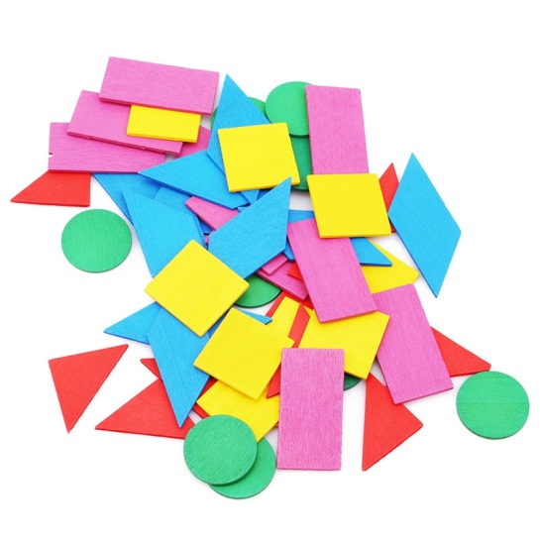
«Сердитый Дракончик» УНИКАЛЬНАЯ АВТОРСКАЯ НАСТОЛЬНАЯ ИГРА
которая раскрепощает личность повышает настроение
развивает мышление
И надолго увлекает детей !

Slide 3
Цели:
Формирование языкового анализа и синтеза;
Актуализирована задачами коррекционно-развивающей
работы учителя-логопеда с дошкольниками с тяжёлыми нарушениями речи, определёнными Примерной адаптированной основной образовательной Программой для детей с ТНР Н.В.Нищевой.
Задачи:
Знакомить с понятием «предложение»;
Обучать составлению графических схем предложений (простые, простые предложения из трёх/четырёх слов без предлога, простые предложения из трёх/четырёх слов с предлогом);
Закреплять знания геометрических фигур, их названия;
Развивать языковой анализ и синтез, готовить к усвоению элементарных правил правописания: - раздельное написание слов в предложении, - точка (восклицательный и вопросительный знак) в конце предложения, - употребление заглавной буквы в начале предложения.

Slide 4
АВТОРСТВО и ПОЛИТИКА ИГРЫ
Автор:
Чуприна Наталья Григорьевна - учитель-логопед МБДОУ ДСКВ №21 «Ёлочка»
Игра предназначена:
для детей старшего дошкольного возраста.
В игре «Сердитый дракончик» могут принять участие:
от одного и более участников.
Материалы настольной игры:
- Игра изготовлена из двухстороннего разноцветного плотного картона.
- Игрушка «Дракончик» взята из киндер-сюрприза.
- Сюжетные картинки ………
- Прозрачная коробочка-домик для удобного хранения
«Модулей» и «Дракончика». Размер упаковки 20х14х6,5

Slide 5
Знакомство с игрой

Slide 6
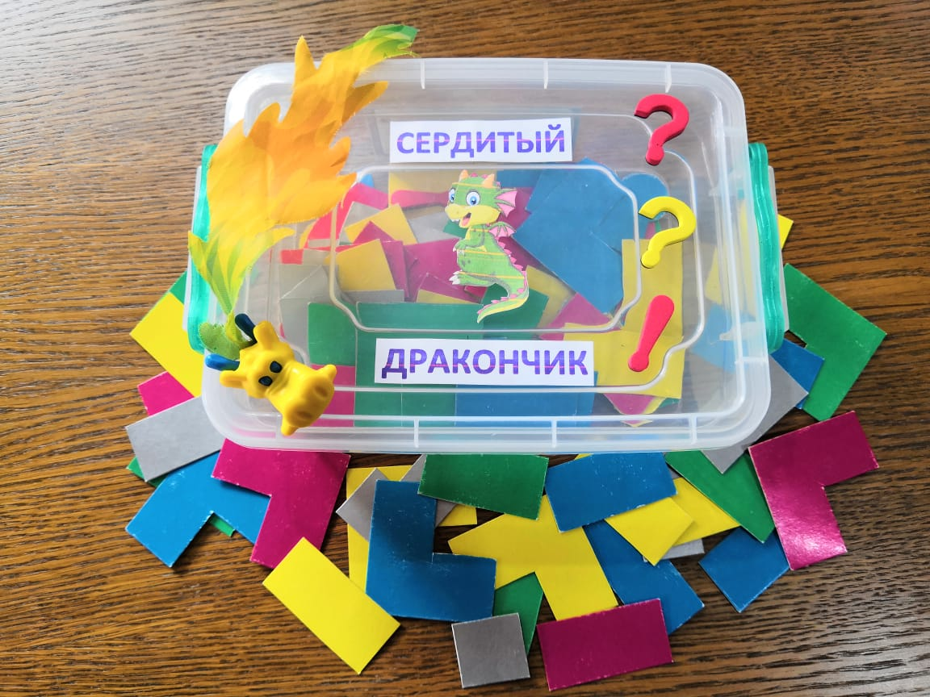
Настольная игра «Сердитый Дракончик»
представляет собой модули -
«набор геометрических фигур, обозначающих слова».
В комплект входят предлоги,
союзы, знаки препинания, набор сюжетных картинок для составления предложений.

Slide 7
МОДУЛИ – это :
70 длинных прямоугольников разного цвета;
18 длинных прямоугольников разного цвета с «трубой» -
(для обозначения заглавной буквы);
12 квадратов разного цвета;
12 квадратов разного цвета с «трубой» -
(для обозначения заглавной буквы);
12 кружочков разного цвета - (для обозначения точки);
Треугольники - для обозначения восклицательного знака;
Знак вопроса - для обозначения вопросительного знака;
Квадратики с буквами - для обозначения союзов {а}, {и},
и предлогов {о}, {у}.

Slide 8
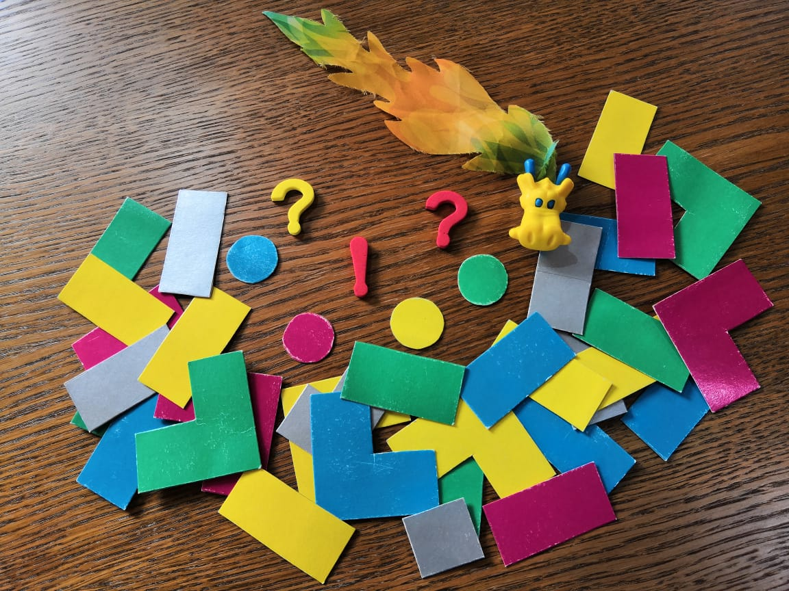

Slide 9
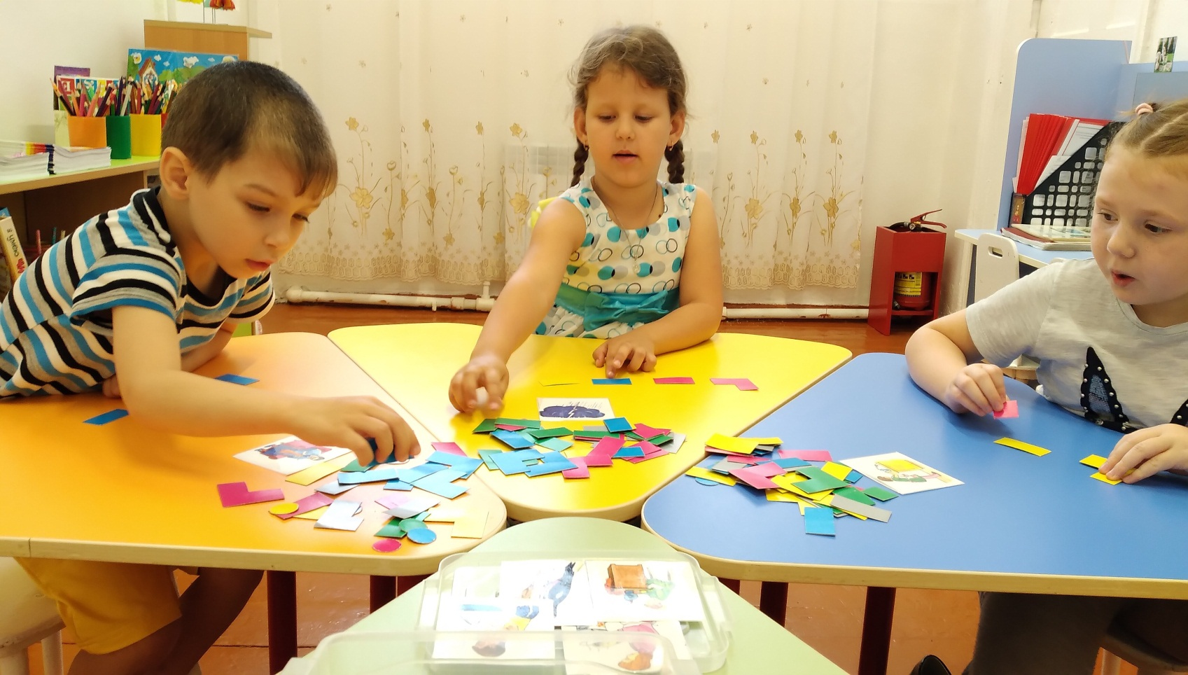
«игрушка» Сердитый Дракончик - выполняет функцию знакомства детей с предлогами |простыми и сложными|:
{на}, {под}, {в}, {из}, {над}, {около}, {перед},
{из-под}, {за}, {из-за}, {с}, {по}, {между}, {через}

Slide 10
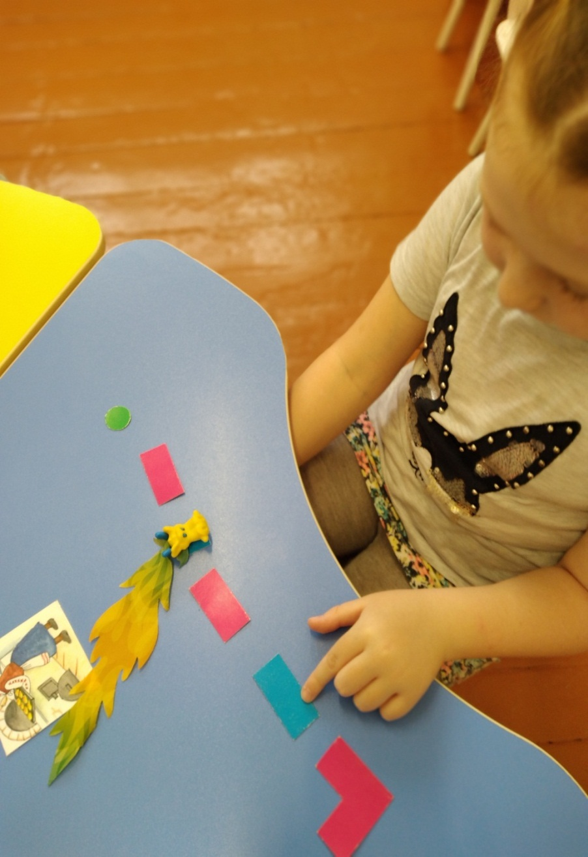
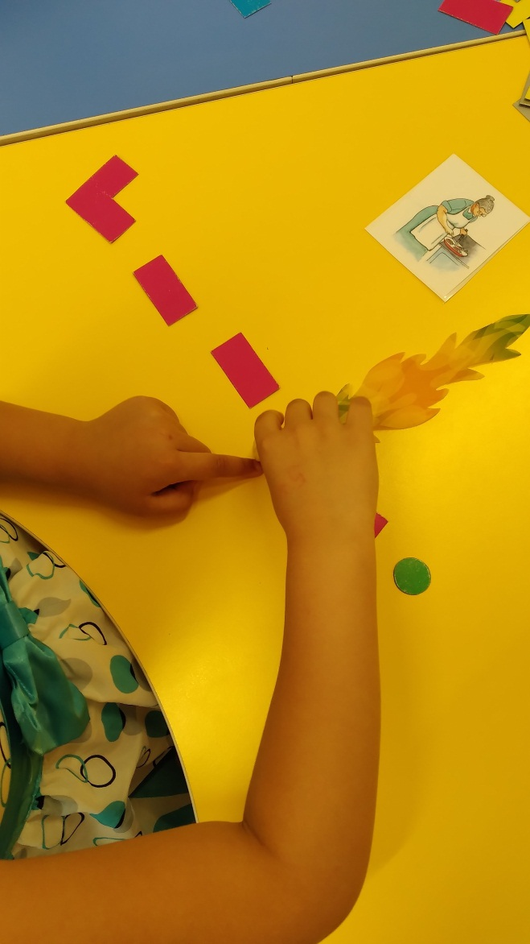
Наглядный пример:

Slide 11
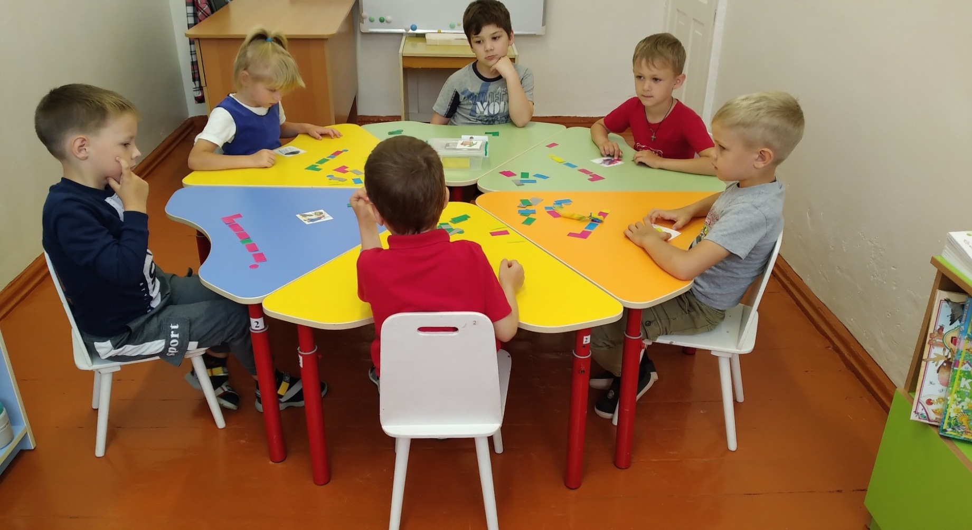
Для развития интереса к игре имеется
огромное количество вариантов … .
Он зависит и может меняться в зависимости
от степени обучения.

Slide 12
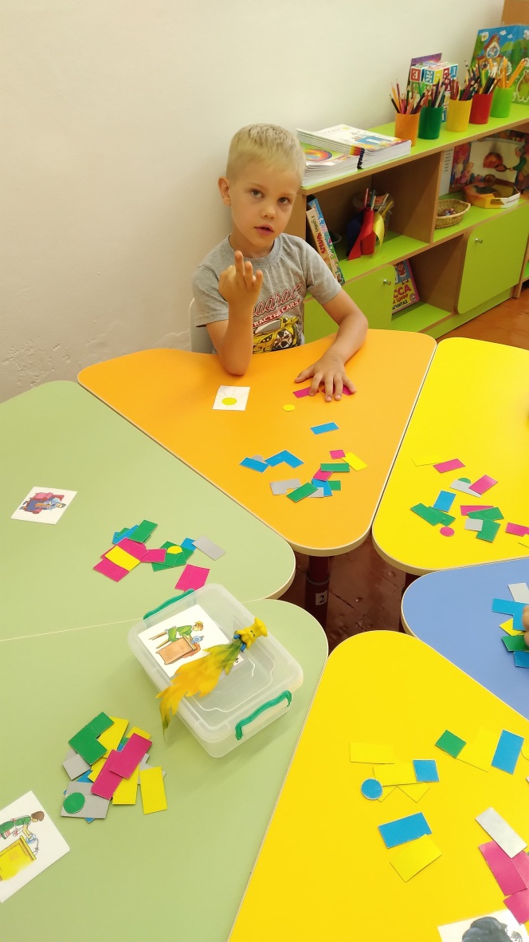
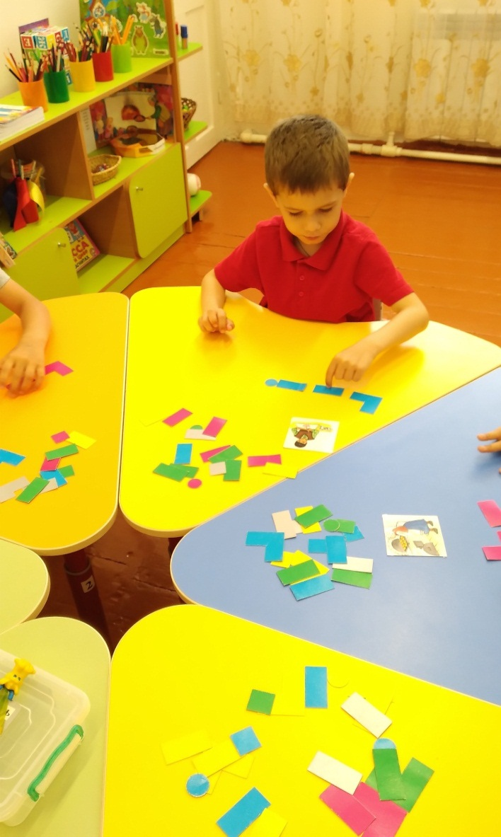
Игру также можно использовать для обучения счёту, изучения геометрических фигур, закрепления цветов.

Slide 13
Алгоритм
действий
в игре
«Сердитый
Дракончик»

Slide 14
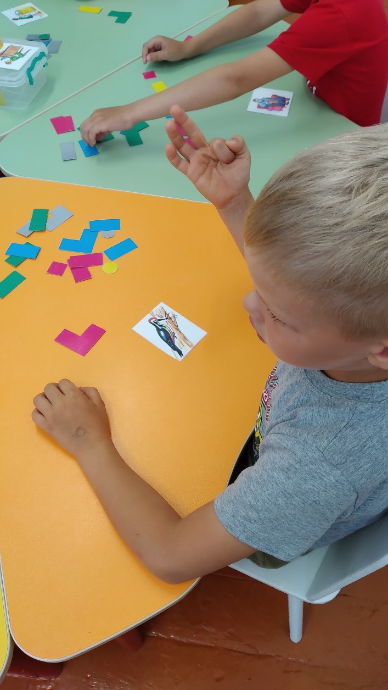
1. Рассмотреть
сюжетную картинку
2. Составить
предложение по картинке

Slide 15
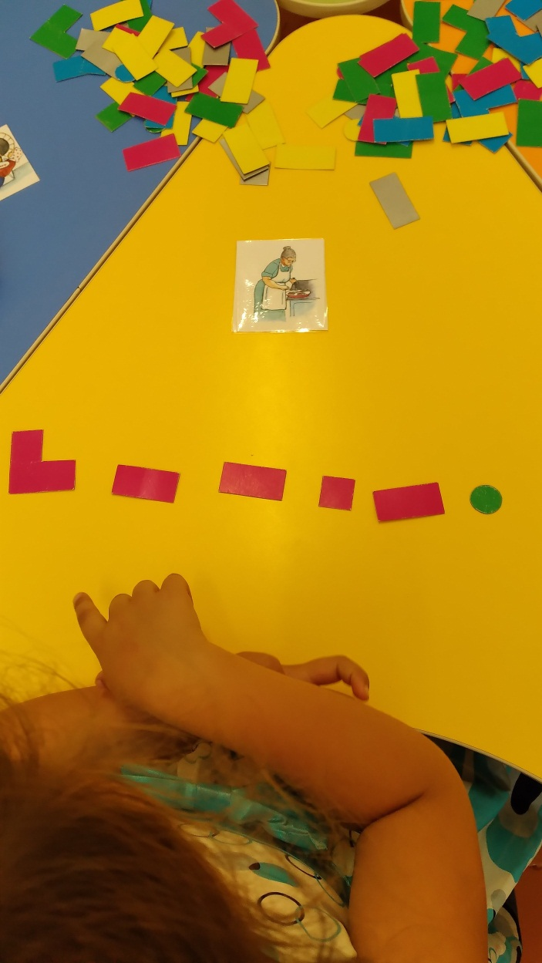
3. Выложить схему
предложения (модули слов)
4. Поставить знак в
конце предложения

Slide 16
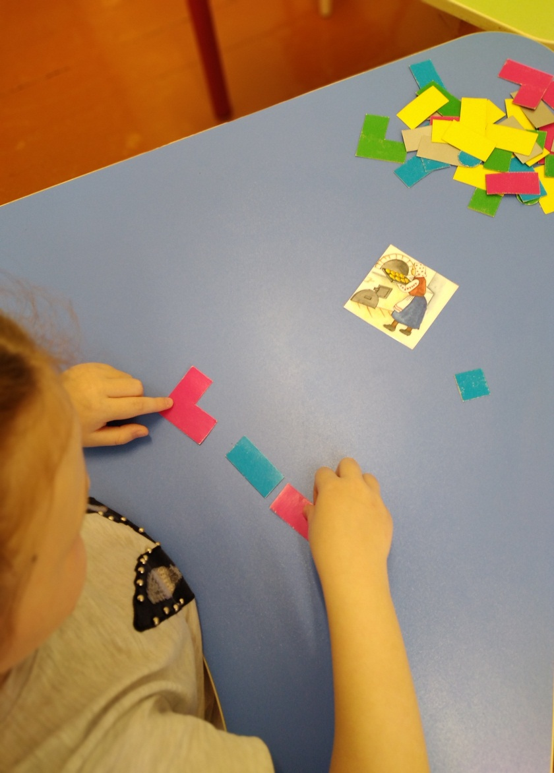
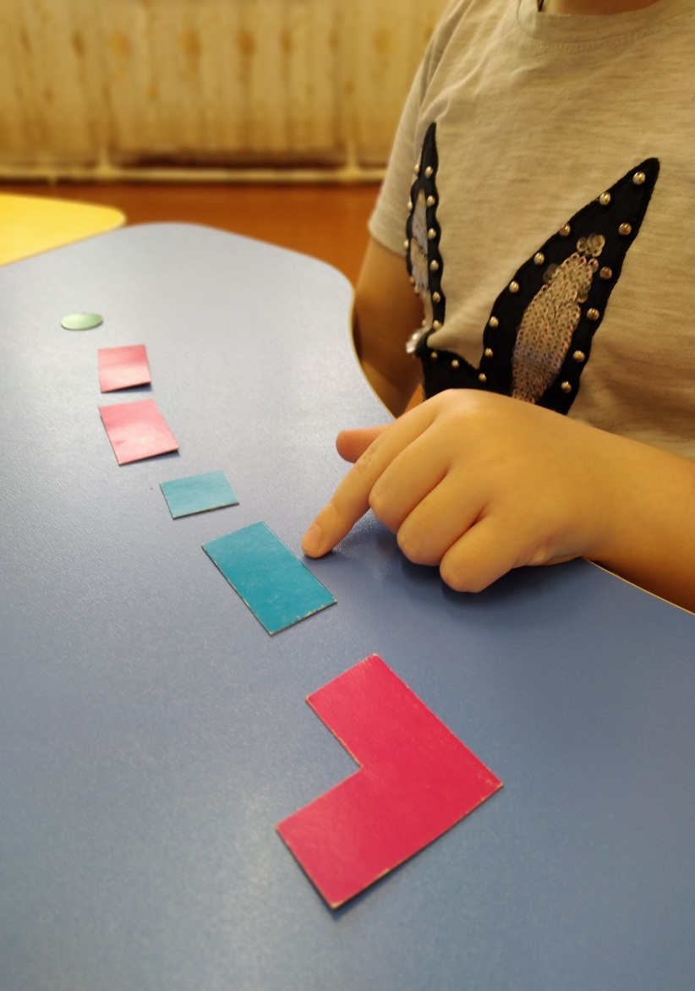
5. Обозначить слова, которые
пишутся с большой буквы
6. Назвать слова-предметы,
слова-действия, слова-признаки

Slide 17
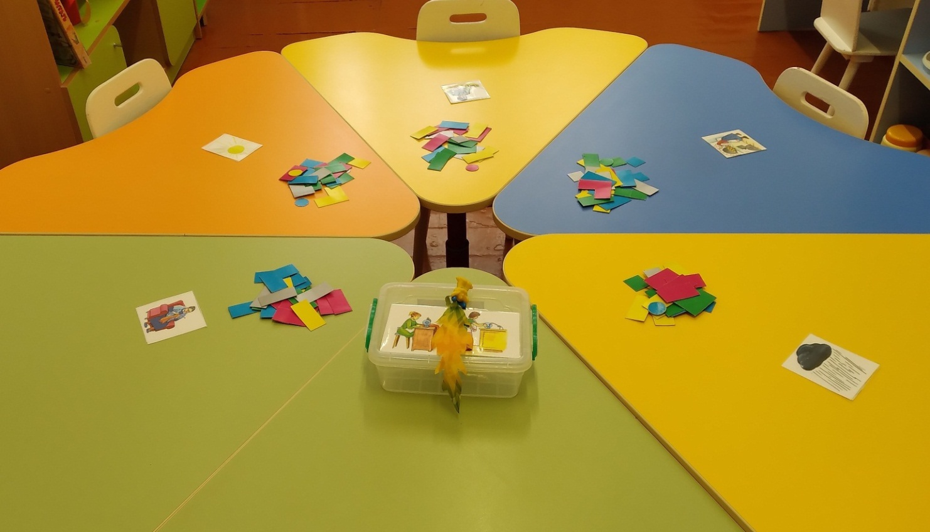
Также, в процессе игры можно поддерживать интерес
к игре ставя различные коррекционно-обучающие задачи:
Определи количество слов в предложении;
Назови первое/второе слово в предложении;
Отгадай пропущенное слово в предложении (предлог);
Произнеси предложение с разной интонацией;
Придумай своё предложение;

Slide 18
В данной игре
доступной для дошкольников
формируется фонематическое восприятие
- фонематический анализ и синтез.
Ребёнок учится:
слышать и понимать слово в предложении;
понимать смысл предложения;
понимать, что предложение состоит из слов;
самостоятельно составлять предложение из слов;

Slide 19
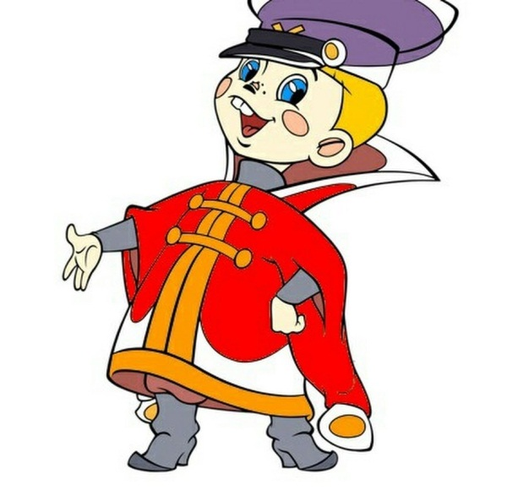
В процессе игры
формируются правила Русского языка:
«Имена детей и клички животных пишутся с большой буквы!»
«Предлоги – маленькие слова пишутся отдельно!»
«Предложения бывают повествовательные, вопросительные
и восклицательные!»

